Slide 1
تجهیزات آزمایشگاه های
گروه علوم تغذیه
تجهیزات آزمایشگاه شیمی مواد غذائی

Slide 2
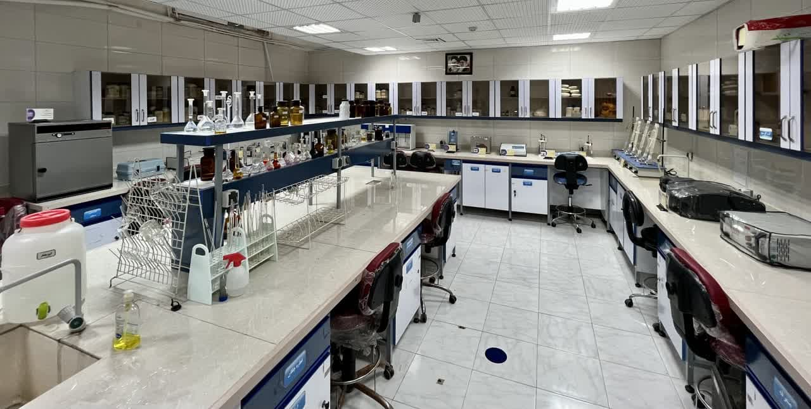
تجهیزات آزمایشگاه های گروه علوم تغذیه
آزمایشگاه شیمی مواد غذائی

Slide 3

تجهیزات آزمایشگاه های گروه مهندسی بهداشت محیط
تجهیزات آزمایشگاه شیمی محیط
اسپکتروفتومترUV/Vis) )
هیتر استیرر
فور(آون)
کوره
دسیکاتور
دستگاه اسپکتروفتومتر(UV/Vis)
دستگاه pHمتر
دستگاه ECمتر
سیستم هضم کجلدال
دستگاه ترازوی دیجیتال

Slide 4
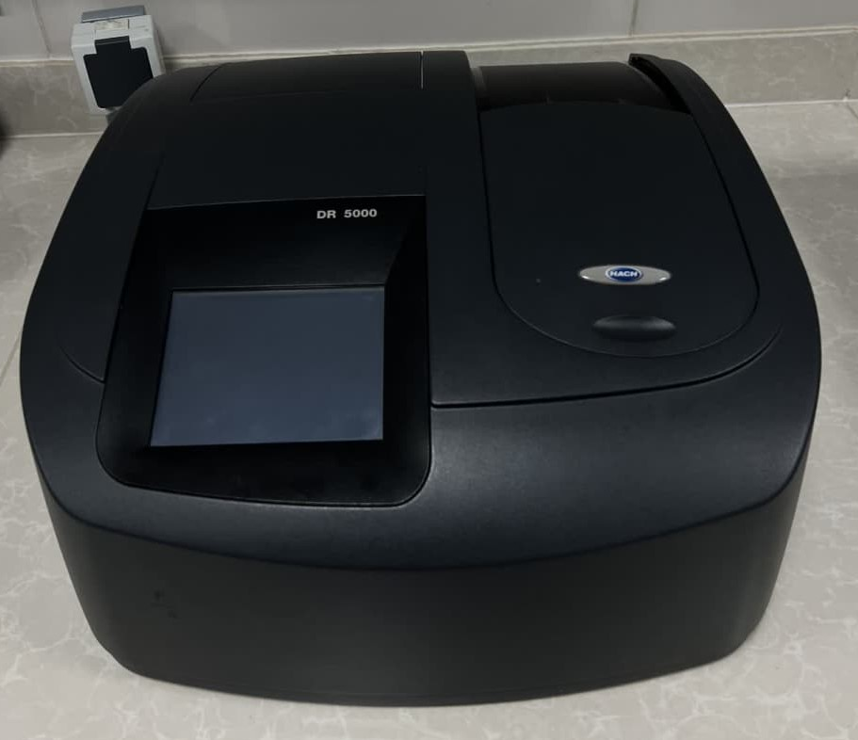
تجهیزات آزمایشگاه های گروه علوم تغذیه
نام آزمایشگاه: شیمی مواد غذائی
نام دستگاه: اسپکتروفتومترUV/Vis
شرکت سازنده: HACH مدل:DR5000
کاربرد: اندازه گیری کمی مواد در طیف سنجی

Slide 5
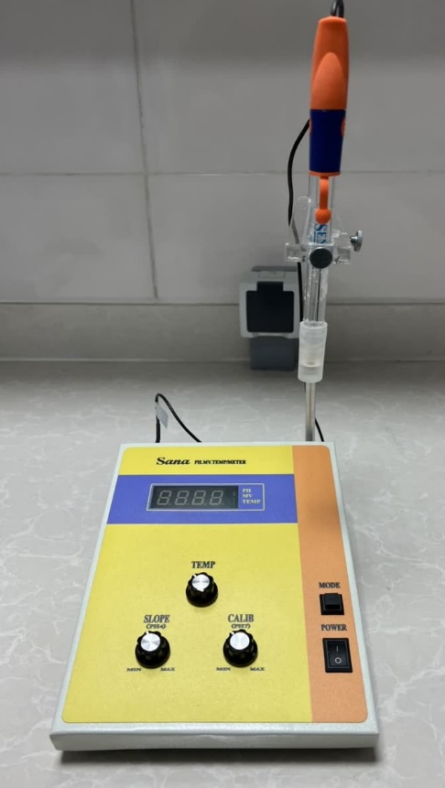
تجهیزات آزمایشگاه های گروه علوم تغذیه
نام آزمایشگاه: شیمی مواد غذائی
نام دستگاه: pHمتر
شرکت سازنده: Sana مدل: SL-901
کاربرد: اندازه گیری pH

Slide 6
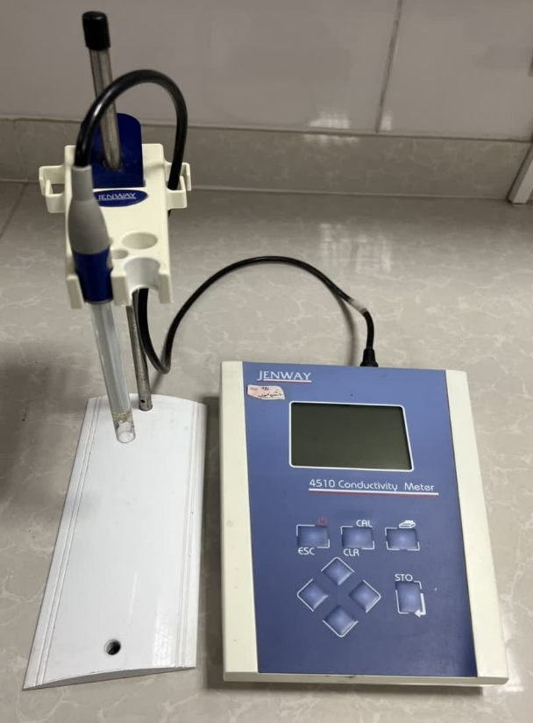
تجهیزات آزمایشگاه های گروه علوم تغذیه
نام آزمایشگاه: شیمی مواد غذائی
نام دستگاه: هدایت سنج(EC)
شرکت سازنده: JENWAY مدل: 4510
کاربرد: اندازه گیری هدایت الکتریکی (EC)

Slide 7
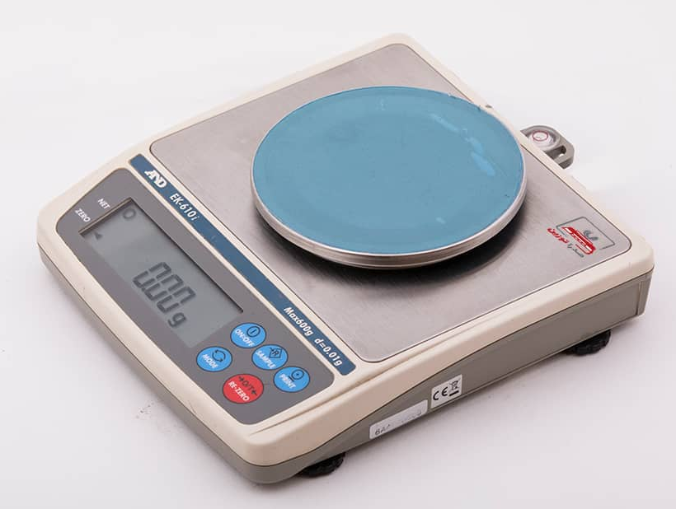
تجهیزات آزمایشگاه های گروه علوم تغذیه
نام آزمایشگاه: شیمی مواد غذائی
نام دستگاه: ترازوی دیجیتال
شرکت سازنده: AND مدل: EK-300i
کاربرد: اندازه گیری وزن مواد با دقت 0/01 گرم

Slide 8
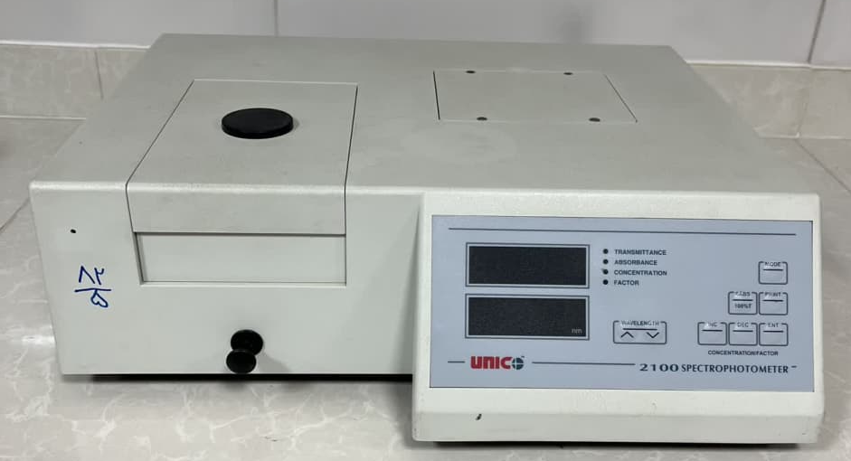
تجهیزات آزمایشگاه های گروه علوم تغذیه
نام آزمایشگاه: شیمی مواد غذائی
نام دستگاه: اسپکتروفتومتر(UV/Vis)
شرکت سازنده: UNICO مدل: 2100
کاربرد: اندازه گیری کمی مواد در طیف سنجی جذبی

Slide 9
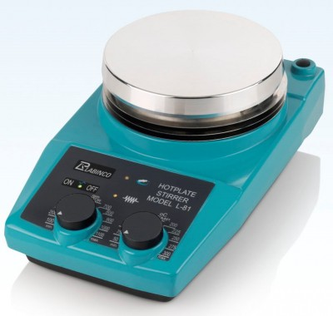
تجهیزات آزمایشگاه های گروه علوم تغذیه
نام آزمایشگاه: شیمی مواد غذائی
نام دستگاه: هیتر استیرر
شرکت سازنده: LABINCO مدل: L-81
کاربرد: برای گرم کردن محلول و هم زدن همزمان مایعات

Slide 10
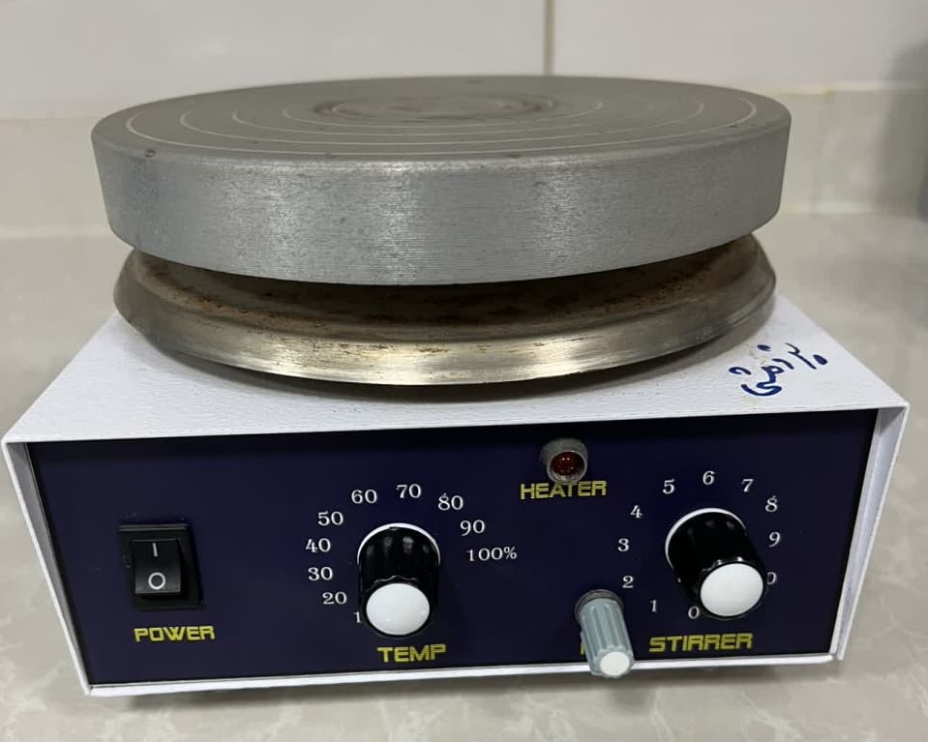
تجهیزات آزمایشگاه های گروه علوم تغذیه
نام آزمایشگاه: شیمی مواد غذائی
نام دستگاه: هیتر استیرر
شرکت سازنده - مدل: L-81
کاربرد: برای گرم کردن محلول و هم زدن همزمان مایعات

Slide 11
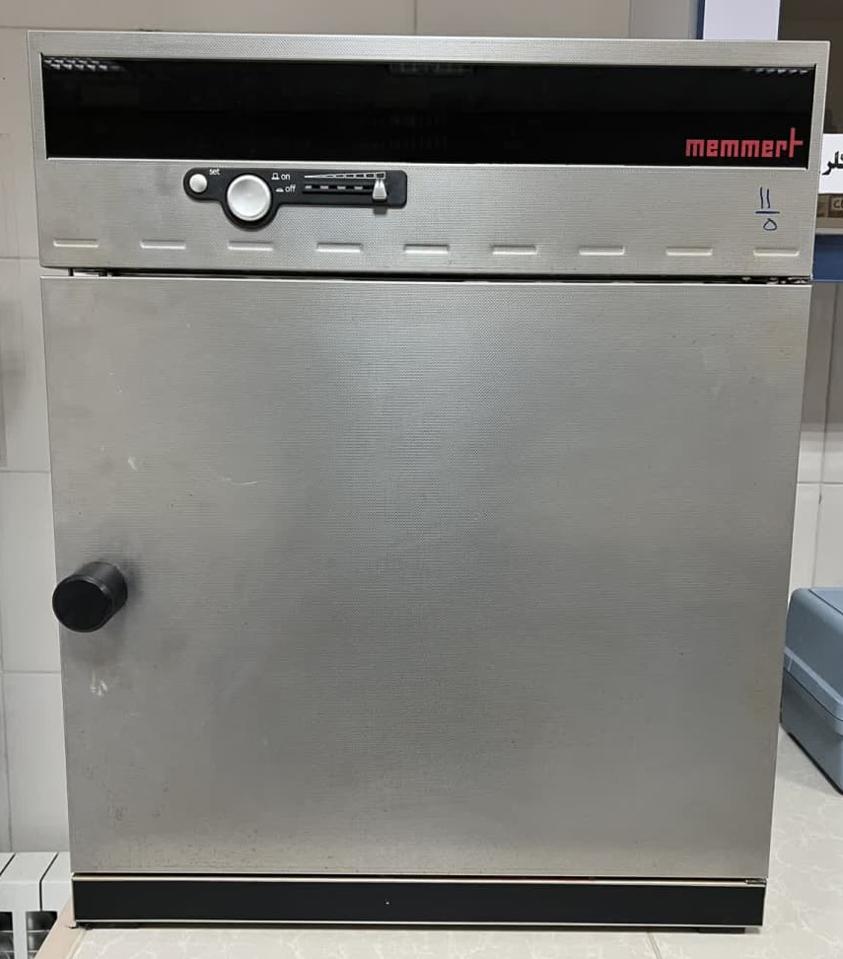
تجهیزات آزمایشگاه های گروه علوم تغذیه
نام آزمایشگاه: شیمی مواد غذائی
نام دستگاه: آون (فور)
شرکت سازنده - مدل:memmert
کاربرد: استریل کردن تجهیزات آزمایشگاهی

Slide 12
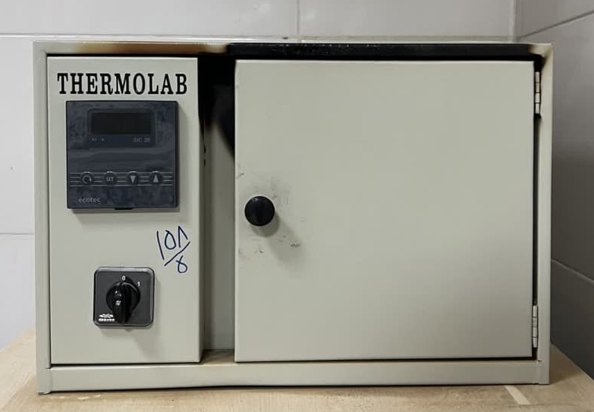
تجهیزات آزمایشگاه های گروه علوم تغذیه
نام آزمایشگاه: شیمی مواد غذائی
نام دستگاه: کوره الکتریکی
شرکت سازنده:THERMOLAB مدل: -
کاربرد: تفکیک ترکیبات آلی و معدنی

Slide 13
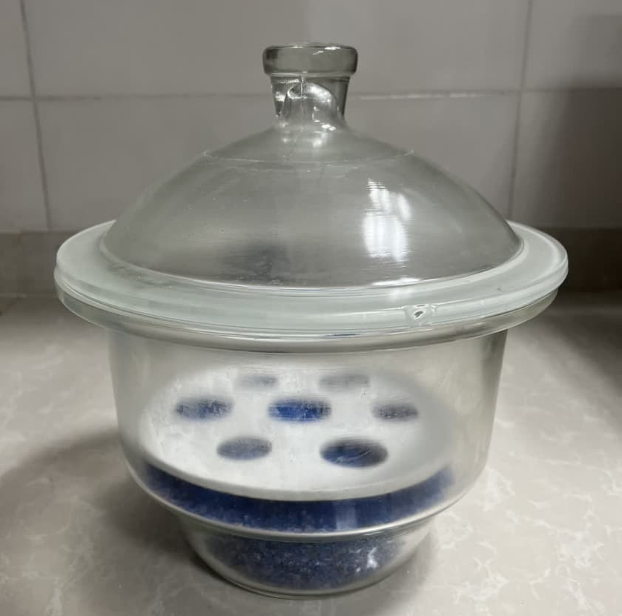
تجهیزات آزمایشگاه های گروه علوم تغذیه
نام آزمایشگاه: شیمی مواد غذائی
نام دستگاه: دسیکاتور
شرکت سازنده - مدل: -
کاربرد: جذب رطوبت

